Slide 1


PHÒNG GD&ĐT QUẬN LONG BIÊN
TRƯỜNG MẦM NON GIANG BIÊN
Lĩnh vực: Phát triển nhận thức
Đề tài : Nhận biết hoa hồng – hoa cúc
Lứa tuổi: Nhà trẻ 24-36 tháng
Lớp nhà trẻ D1

Slide 2



Ổn định tổ chức
Hát: Màu hoa

Slide 3
Nhận biết hoa hồng

Slide 4
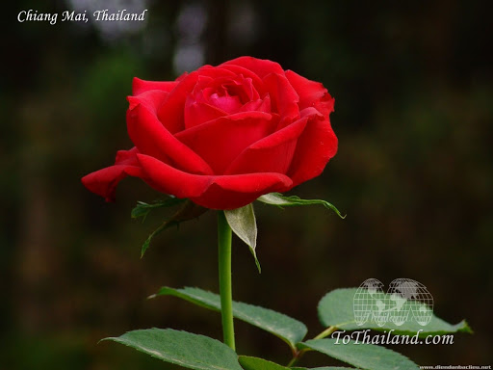
Hoa hồng
Màu đỏ

Slide 5
Cánh hoa
Cành hoa
Lá hoa

Slide 6
Màu đỏ
Hoa hồng
Cánh hoa
Cành hoa
Lá hoa

Slide 7




MỞ RỘNG

Slide 8
Nhận biết hoa cúc

Slide 9
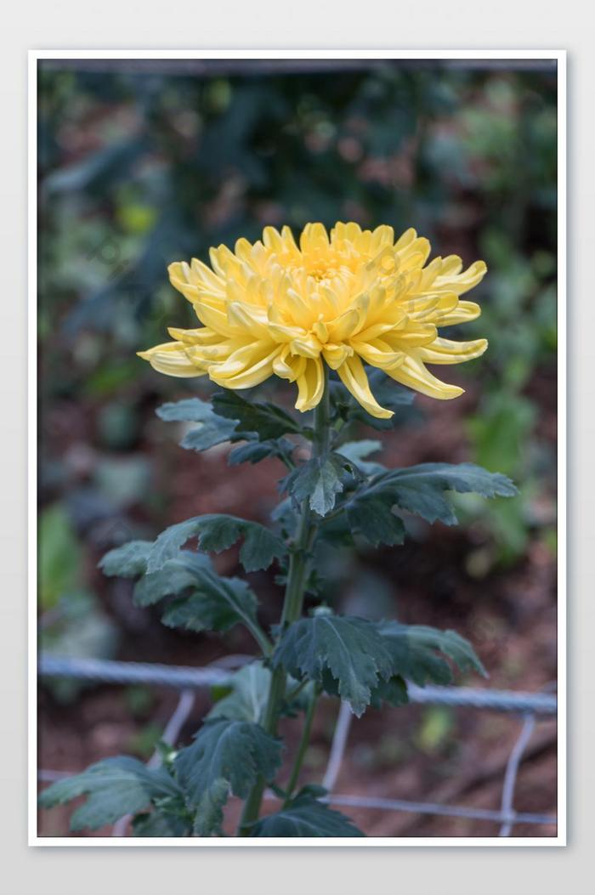
Hoa cúc
Màu vàng

Slide 10
Cánh hoa cúc
Lá hoa cúc
Cành hoa cúc

Slide 11
CÔ KHÁI QUÁT LẠI
Màu vàng
Hoa cúc
Cánh hoa cúc
Lá hoa cúc
Cành hoa cúc

Slide 12
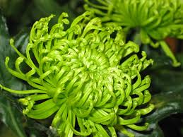
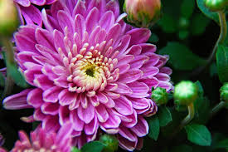
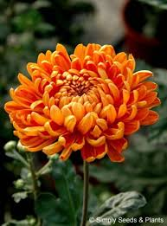
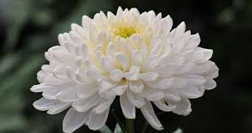
MỞ RỘNG

Slide 13
SO SÁNH GIỐNG NHAU HOA HỒNG – HOA CÚC

Slide 14
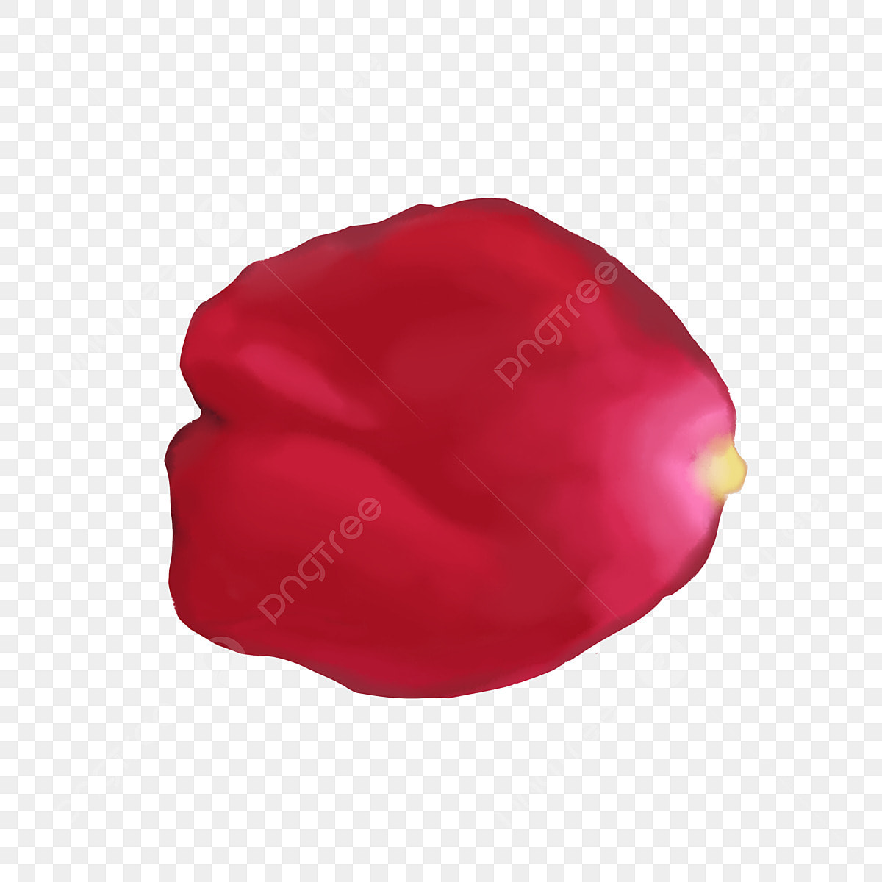
SO SÁNH GIỐNG NHAU HOA HỒNG – HOA CÚC

Slide 15
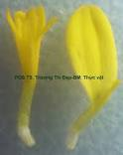
SO SÁNH GIỐNG NHAU HOA HỒNG – HOA CÚC

Slide 16


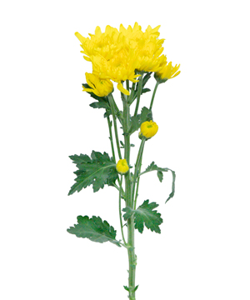
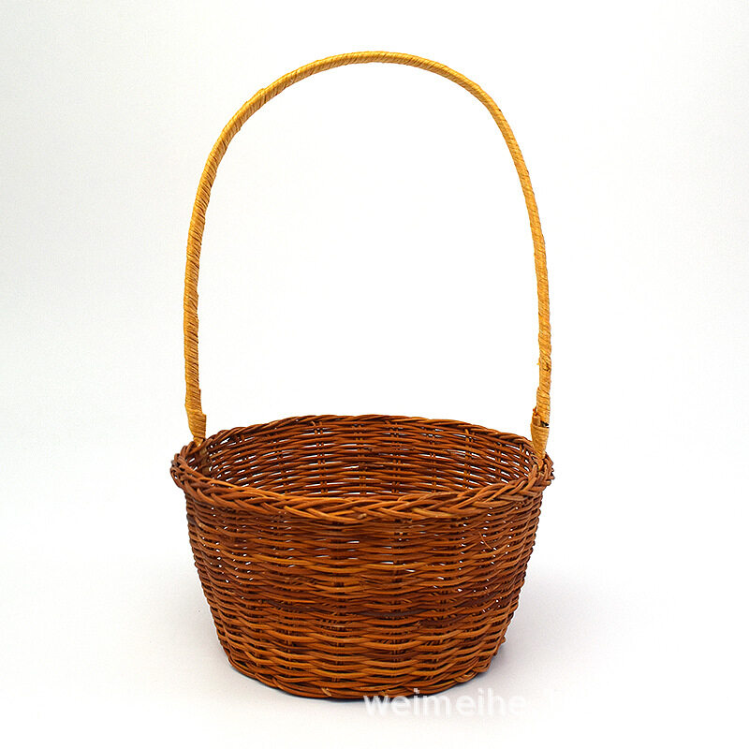
Bé cùng cắm hoa.

Slide 17

Chúc các bé chăm ngoan học giỏi

